Slide 1
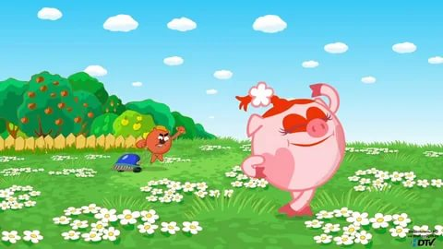
Развитие представления детей об окружающей действительности
через экологизацию образовательного процесса для детей подготовительной группы
«Путешествие Нюши в мир чудес»

Slide 3
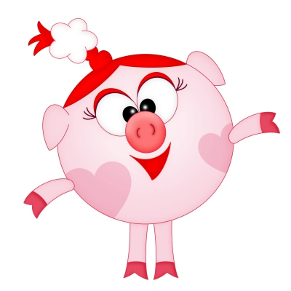

Slide 4
Опыт № 1 «Цветы лотоса»
Вырежьте из цветной бумаги цветы с длинными лепестками. При помощи карандаша закрутите
лепестки к центру. А теперь опустите кувшинки
на воду, налитую в таз. Буквально на ваших глазах лепестки цветов начнут распускаться.
Вывод: это происходит потому, что бумага намокает,
становится постепенно тяжелее
и лепестки раскрываются.

Slide 6
Опыт №2
«Превращение шишки»
Опустить шишки в воду и посмотреть что с ними будет.
-Что происходит?
(Вода впитывается в шишку. Воздух выходит и чешуйки соединяются)
Часто после дождя сухие шишки превращаются в только что упавшие с веток шишки.

Slide 8
Опыт № 3 «Ветер»
- Для этого опыта нам понадобятся веера, которые вы самими сделали. Можно взять и настоящие веера
(Дети машут веером над водой).
-Почему появились волны? Веер движется и как бы подгоняет воздух. Воздух тоже начинает двигаться. А ребята уже знают, ветер - это движение воздуха
-А наши шишкибудут плавать? (ответы детей)
-А если будем сильно махать веерами что будет? (Шторм)

Slide 11
Опыт № 4 «Радуга»
рисование по мокрому листу

Slide 12
1 шаг -Для этого мы смочим водой чистый лист бумаги большой кистью.
2 шаг- Затем Слева направо рисуем красным цветом первую дугу
3 шаг- затем жёлтой гуашью закрываем на половину красную дугу образуя между собой оранжевую дугу
4 шаг- затем жёлтую дугу закрываем на половину синей гуашью образуя при смешивании зелёный цвет
5 шаг -затем после зелёной на синей рисуем белой гуашью образуя голубую дугу
6 шаг -затем снова рисуем синюю дугу закрашиваем на половину красной гуашью образуя фиолетовую дугу
Дети, рисуя, видят, как смешиваются цвета между собой образуя семь цветов радуги

Slide 13
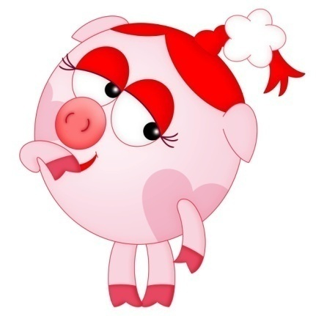

Slide 14
Опыт № 5
«Стакан на гармошке»
Поставь рядом два стакана, накрой их листом бумаги. А теперь на середину листа попробуй поставить третий стакан. Стакан не держится – бумага прогнулась под его тяжестью. Что делать?... Сложи листок «гармошкой» и снова накрой им стаканы. Теперь поставь третий стакан сверху… Он держится!
Вывод: вес листа распределяется по обоим стаканам благодаря «гармошке», которая намного прочнее, чем обычный лист бумаги.

Slide 15
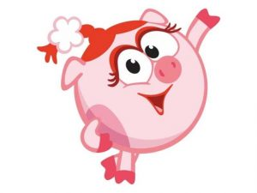

Slide 16
Опыт № 6
«Капля дождя»
Накройте стакан с водой (обязательно неполный) куском картона. Затем, придерживая картонку рукой, осторожно переверните стакан. Теперь уберите руку. Картонка останется на месте, и вода из стакана не выливается.
Вывод: лист бумаги удерживает атмосферное давление, которое снаружи действует с большей силой, чем вес воды в стакане.

Slide 17
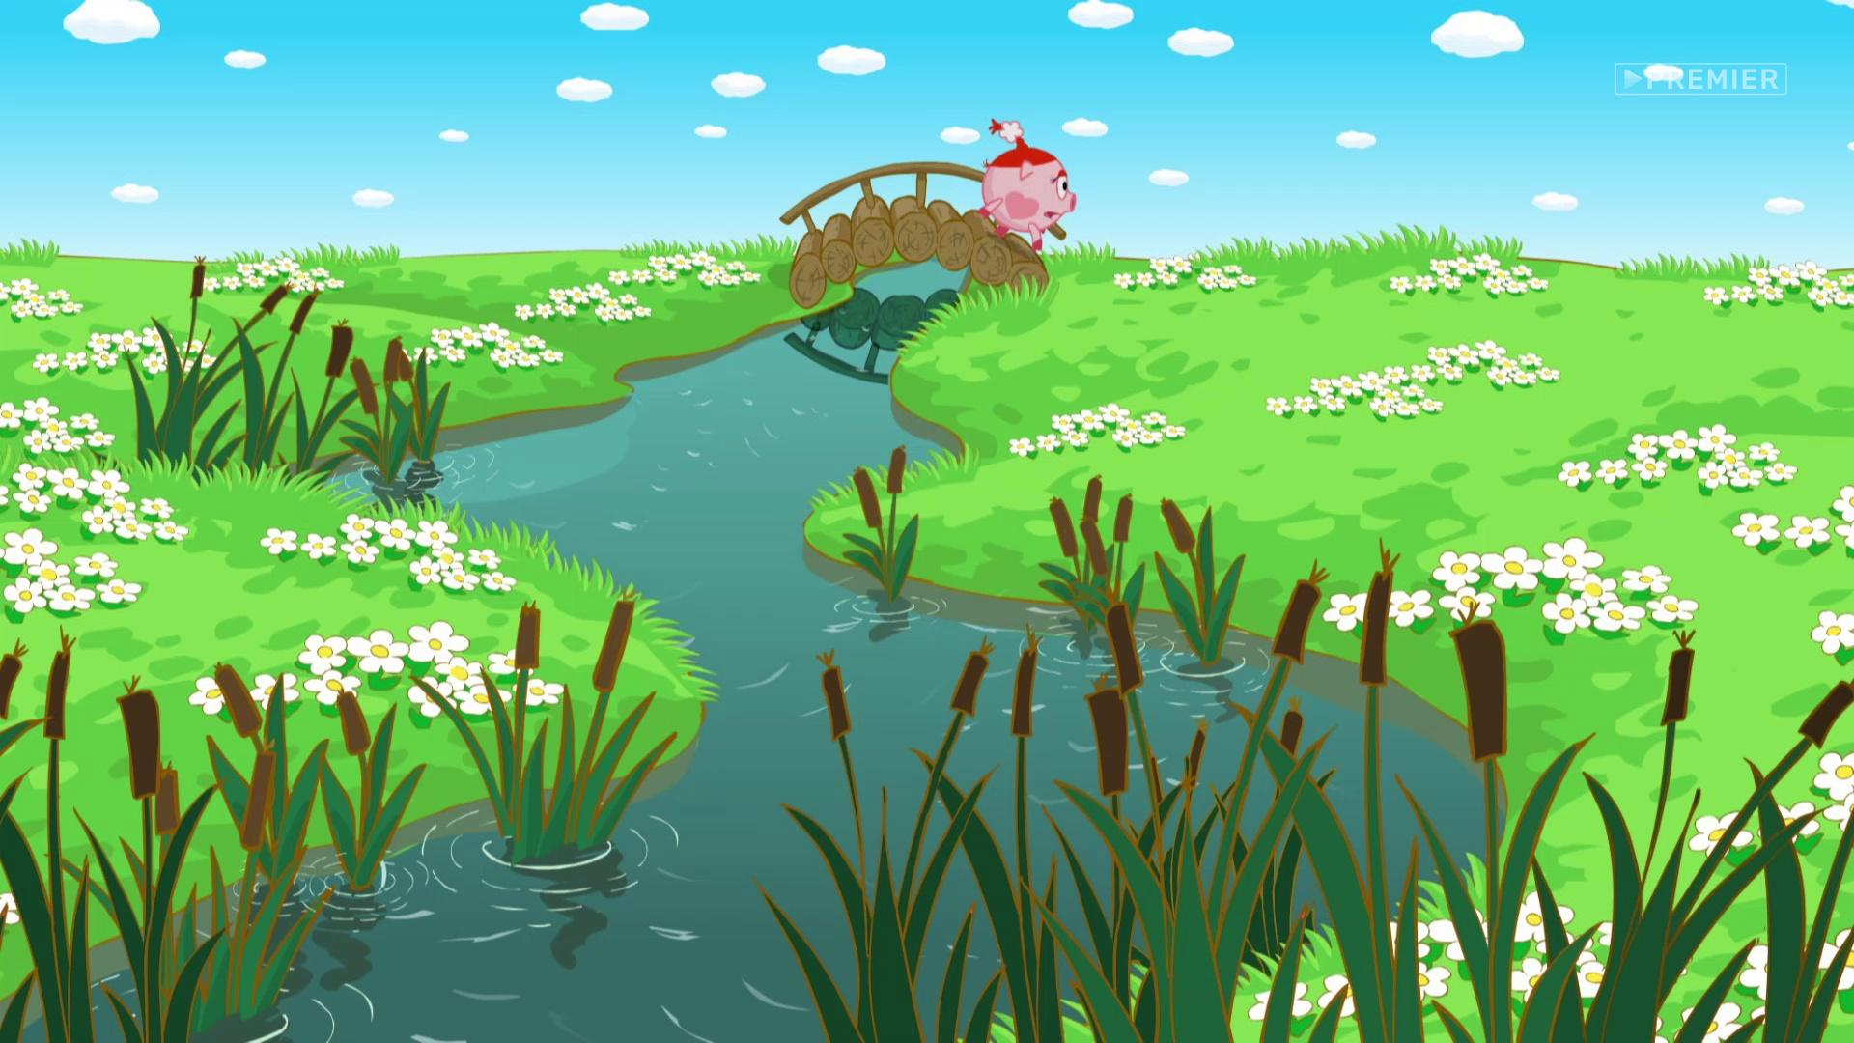
Почему плавают шишки?
Почему же распускаются цветы?
Почему дует ветер?
Почему вода не выливается?
Подскажите мне, ребята!!!

